Slide 1
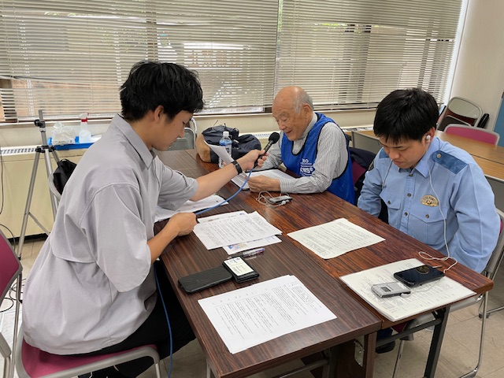
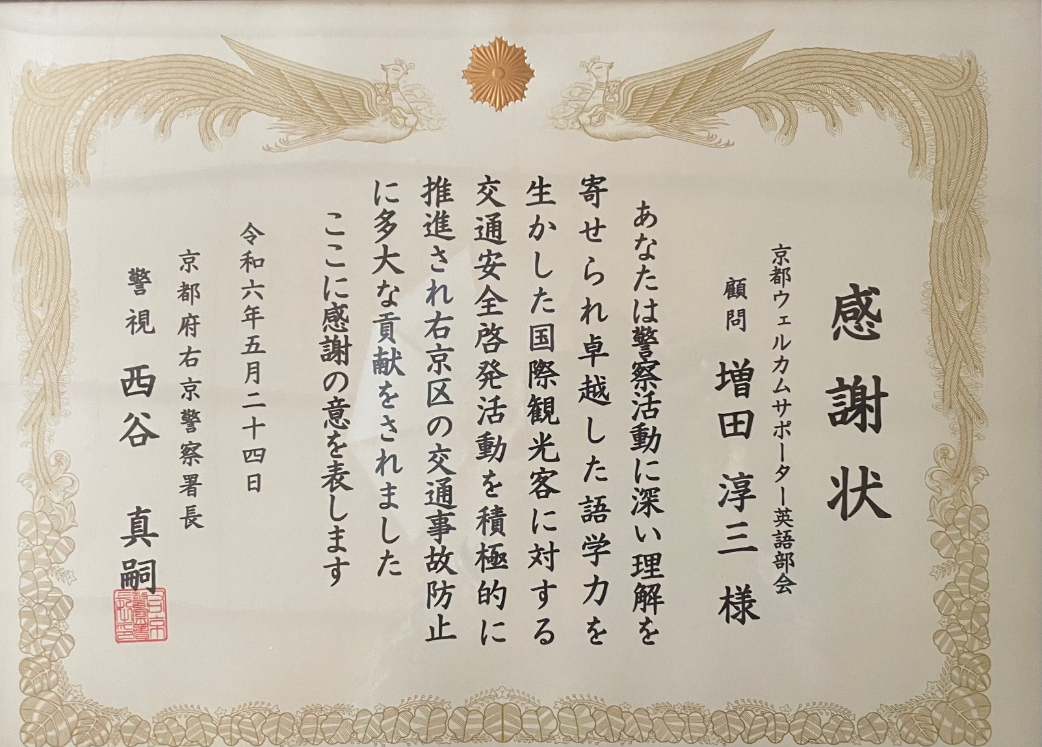
5月24日KBS放送
放送中の楽屋裏
右京警察署長（左）
と交通課課長
右京警察署がKWSEの
皆んさんの活動に感謝！
代表していただきました
ポインターを画面に合わせると
右下に▶が出ますクリックする
と聞こえます

